Slide 1
Рослини Кіровоградської області, занесені до Червоної книги України

Slide 2
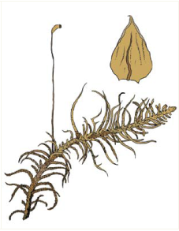
Гелодій Бландова

Slide 3
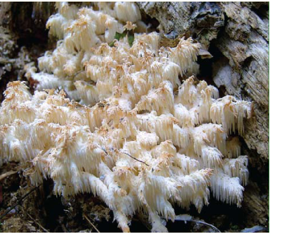
Герицій коралоподібний

Slide 4
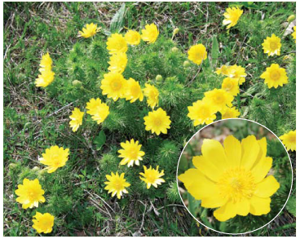
Горицвіт весняний

Slide 5
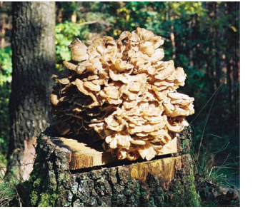
Грифола листувата

Slide 6
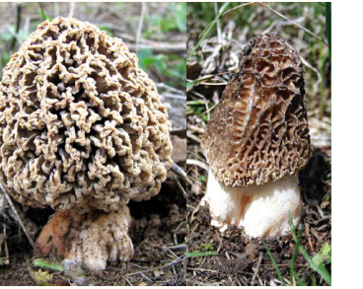
Зморшок степовий

Slide 7
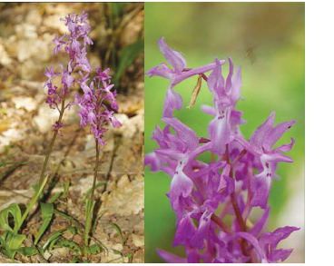
Зозулинець чоловічий

Slide 8
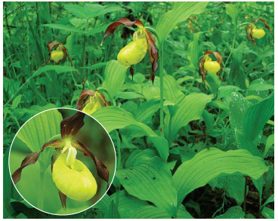
Зозулині черевички справжні

Slide 9
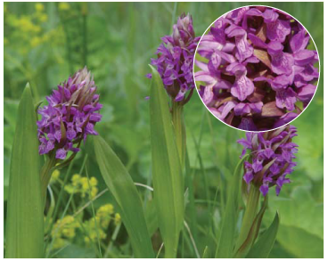
Зозульки м'ясочервоні

Slide 10
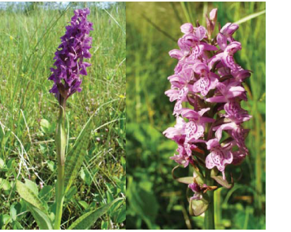
Зозульки плямисті (пальчатокорінник плямистий)

Slide 11
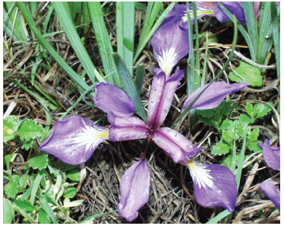
Півники понтичні

Slide 12
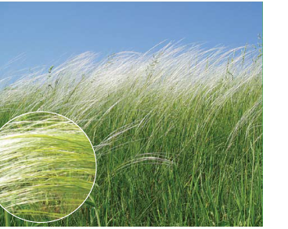
Ковила Лессінга

Slide 13
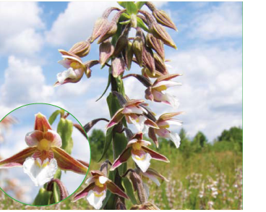
Коручка болотна

Slide 14
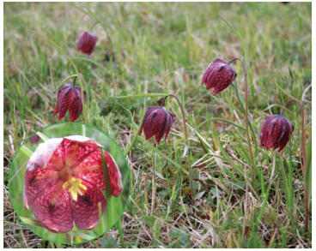
Рябчик малий

Slide 15
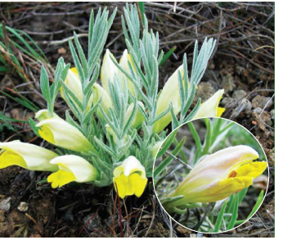
Повстянка дніпровська (цимбохазма дніпровська)

Slide 16
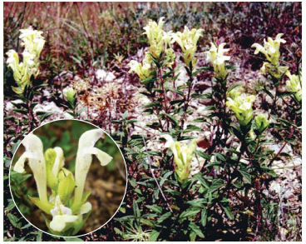
Шоломниця весняна

Slide 17
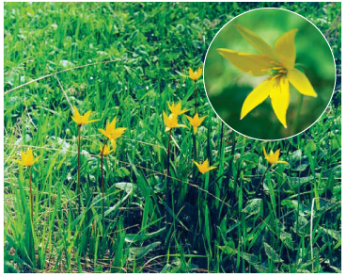
Тюльпан дібровний

Slide 18
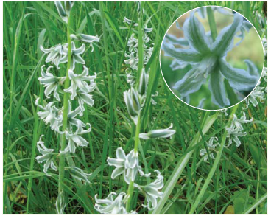
Рястка Буше

Slide 19
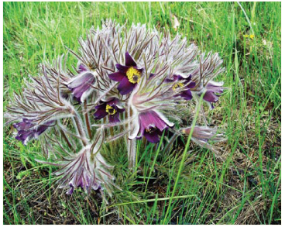
Сон лучний (сон чорніючий, сон богемський)

Slide 20
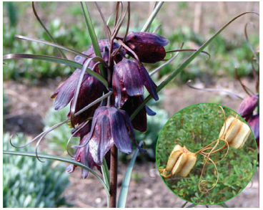
Рябчик руський

Slide 21
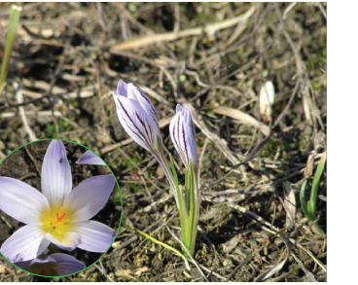
Шафран сітчастий

Slide 22
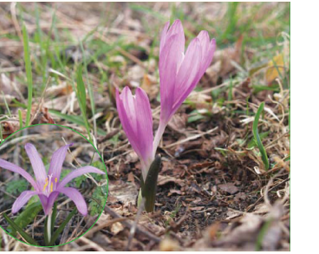
Брандушка різнобарвна

Slide 23
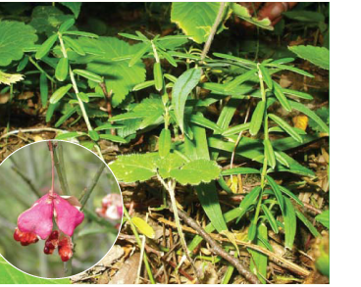
Бруслина карликова

Slide 24
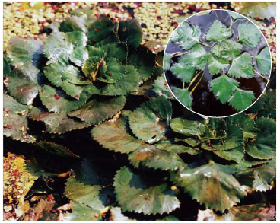
Водяний горіх плаваючий

Slide 25
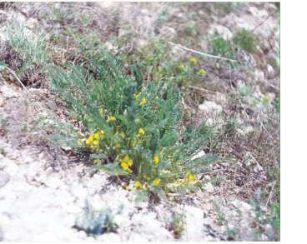
Астрагал Геннінга

Slide 26
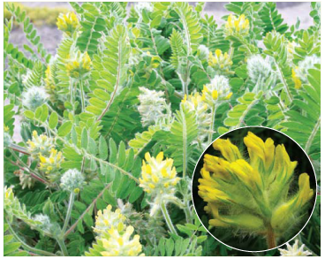
Астрагал шерстистоквітковий

Slide 27
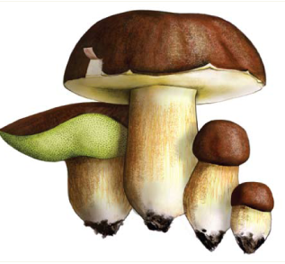
Боровик бронзовий, боровик темно-каштановий

Slide 28
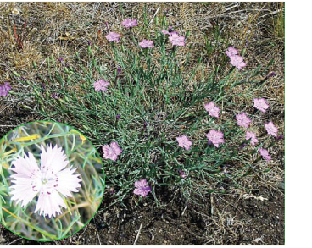
Гвоздика бузька

Slide 29
Тварини Кіровоградської області, занесені до Червоної книги України

Slide 30
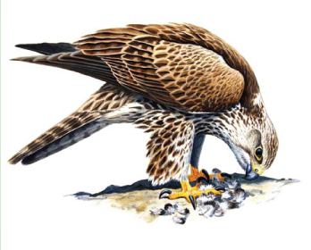
Балабан

Slide 31
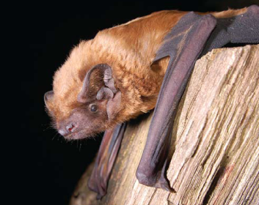
Вечірниця велетенська

Slide 32
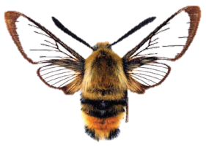
Бражник скабіозовий

Slide 33
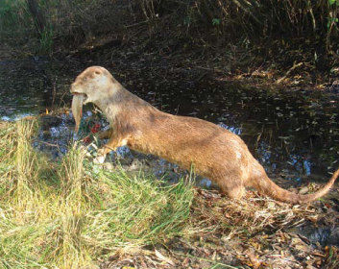
Видра річкова

Slide 34
Вусач мускусний

Slide 35
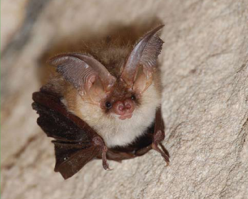
Вухань звичайний

Slide 36
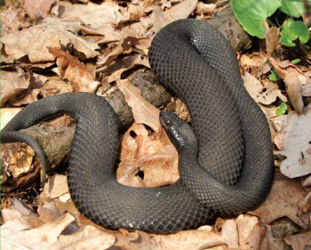
Гадюка Нікольського, гадюка лісостепова

Slide 37
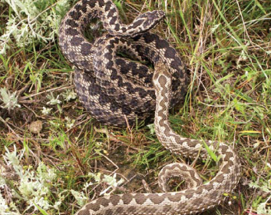
Гадюка степова

Slide 38
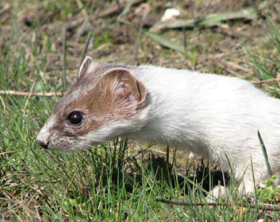
Горностай

Slide 39
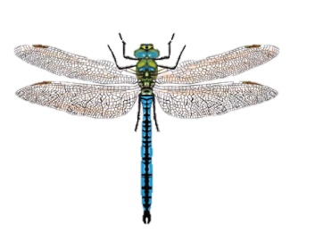
Дозорець-імператор

Slide 40
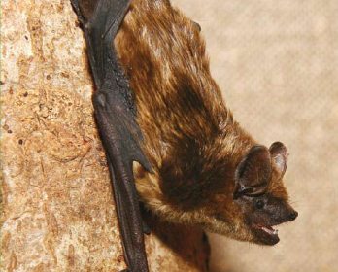
Кажан пізній

Slide 41
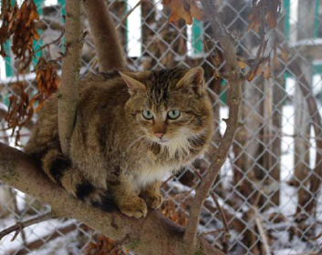
Кіт лісовий

Slide 42
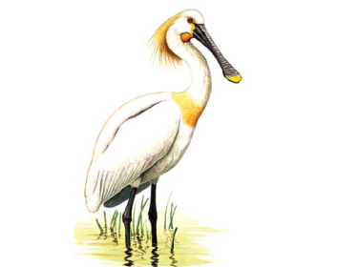
Косар

Slide 43
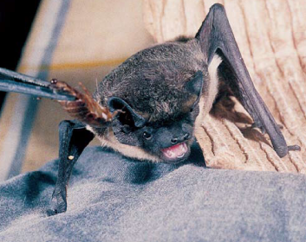
Лилик двоколірний

Slide 44
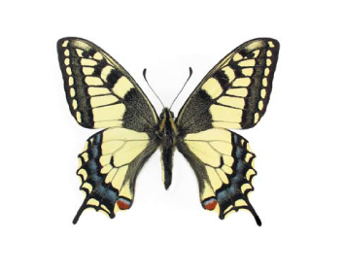
Махаон

Slide 45
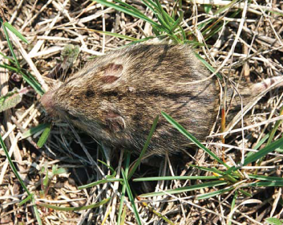
Мишівка степова

Slide 46
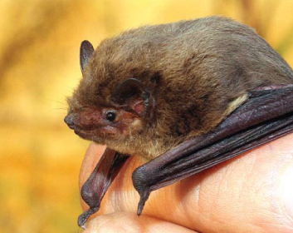
Нетопир Натузіуса

Slide 47
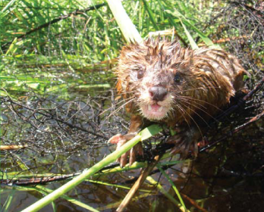
Норка європейська

Slide 48
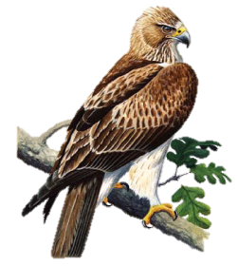
Орел-карлик

Slide 49
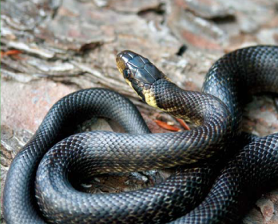
Полоз лісовий, ескулапів

Slide 50
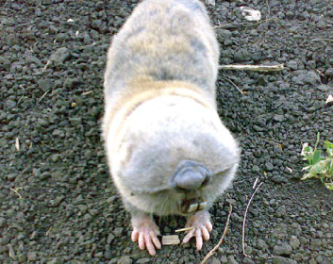
Сліпак подільський

Slide 51
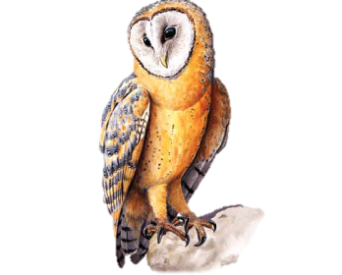
Сипуха

Slide 52
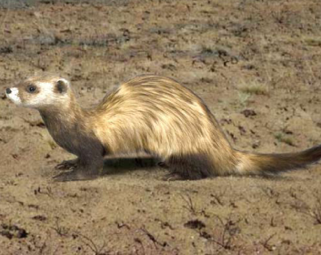
Тхір степовий

Slide 53
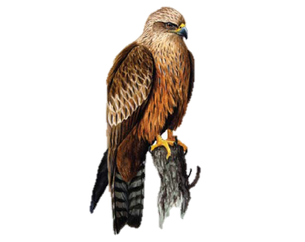
Шуліка чорний

Slide 54
Ялець звичайний

